Slide 1

CHỦ ĐỀ PHƯƠNG TIỆN GIAO THÔNG

Slide 2

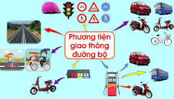

Bé đang học chủ đề

Slide 3
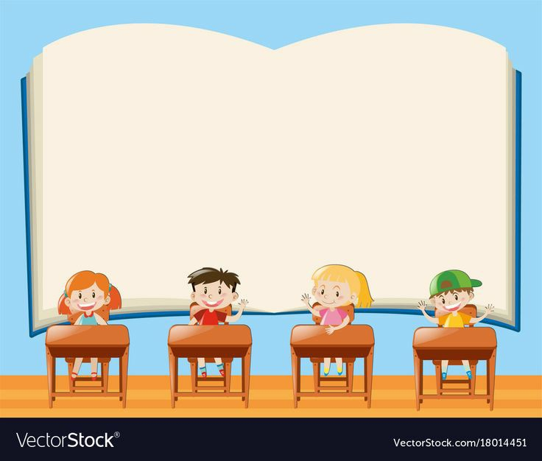
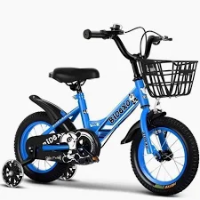

Slide 4
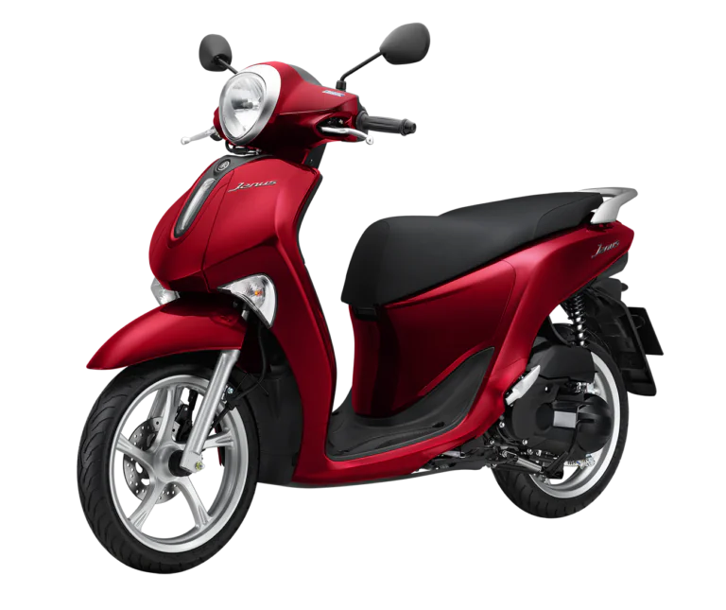

Slide 5


